Slide 1


Professor: Carlos Henrique Veríssimo
Equipe #4 – PJI2
Jéssica Bianca Vicente das Virgens | SP3072061
Lorrany Boschesi Nascimento | SP3075443
Luiza Vieira Silva | SP3048161
Maria Helena Baldan Lemes | SP3067017
Nicoly Ferreira da Silva | SP3064786

Slide 2
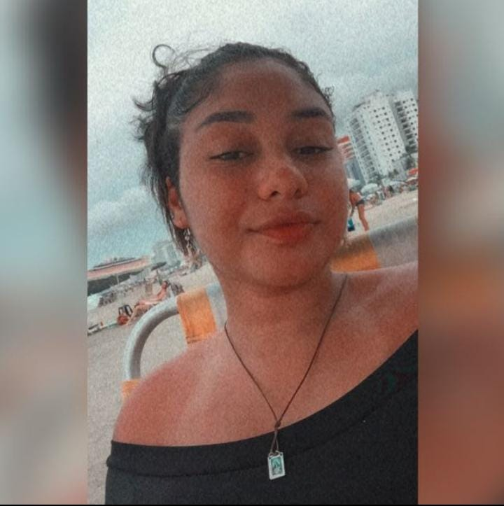


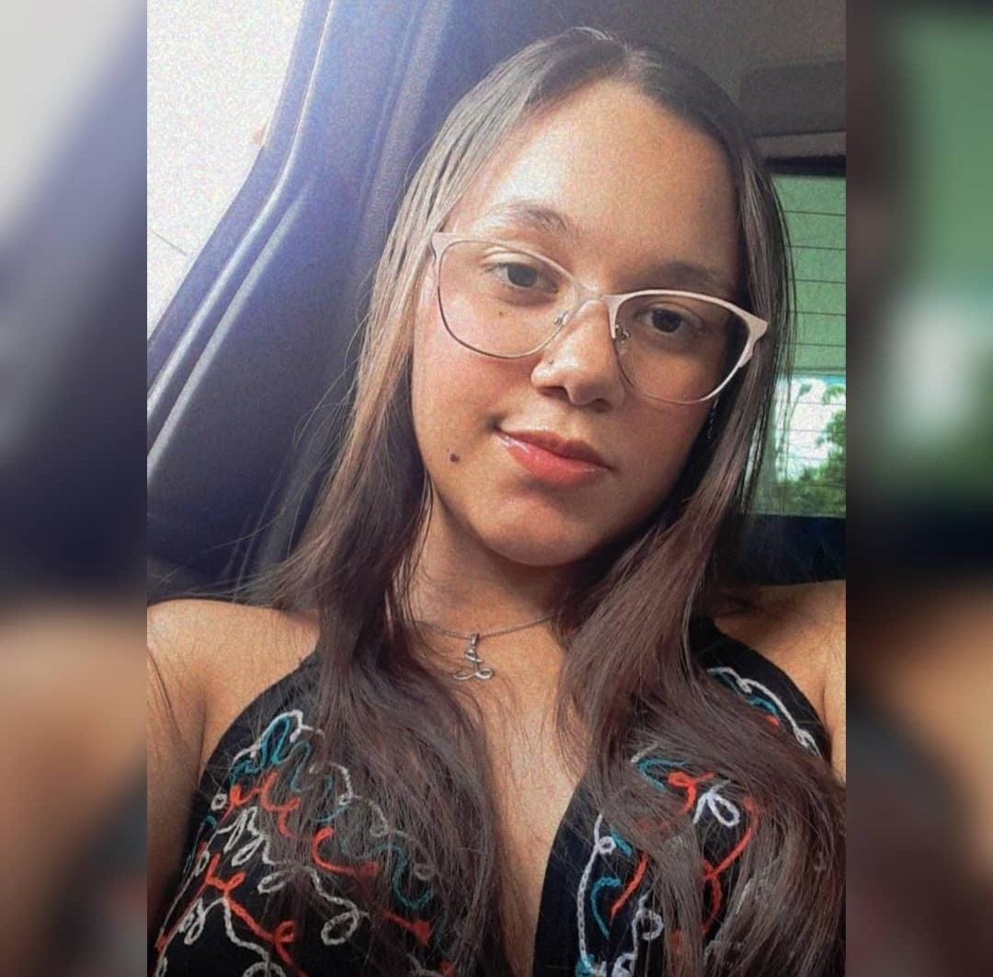

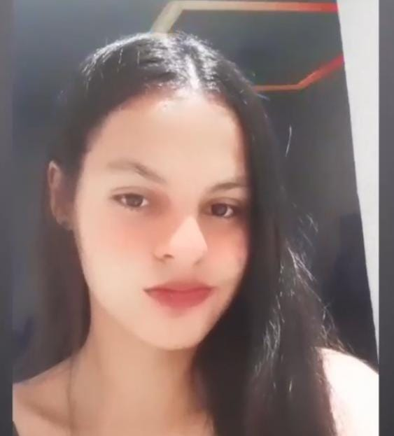
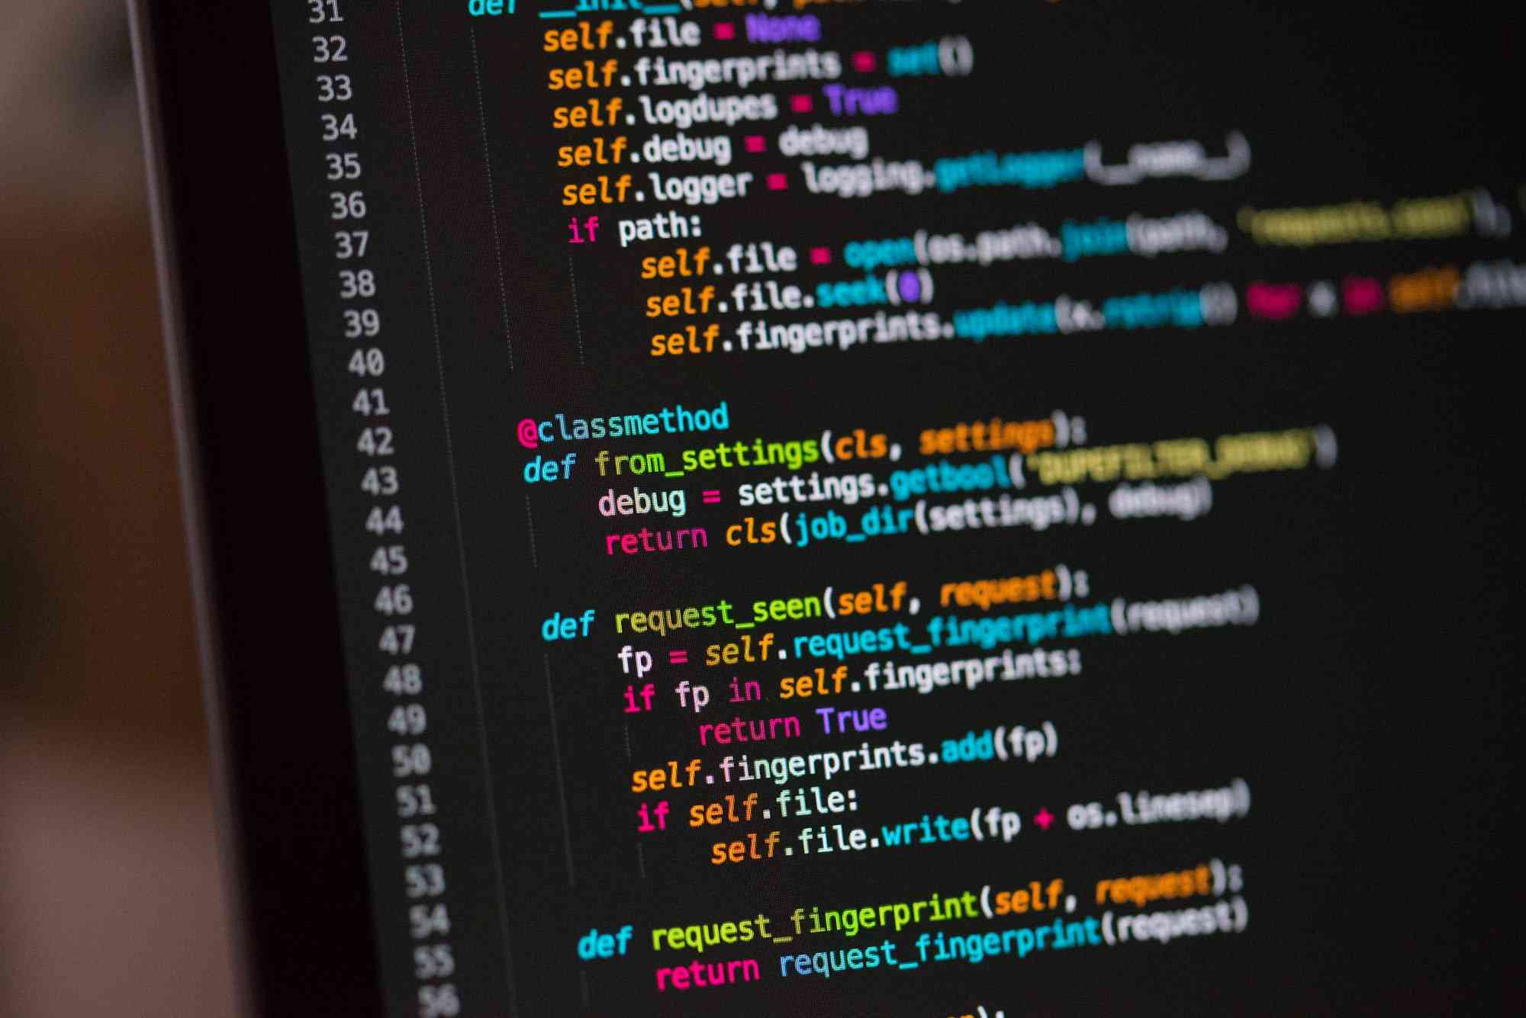

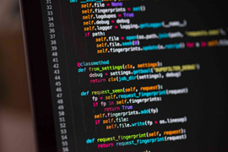
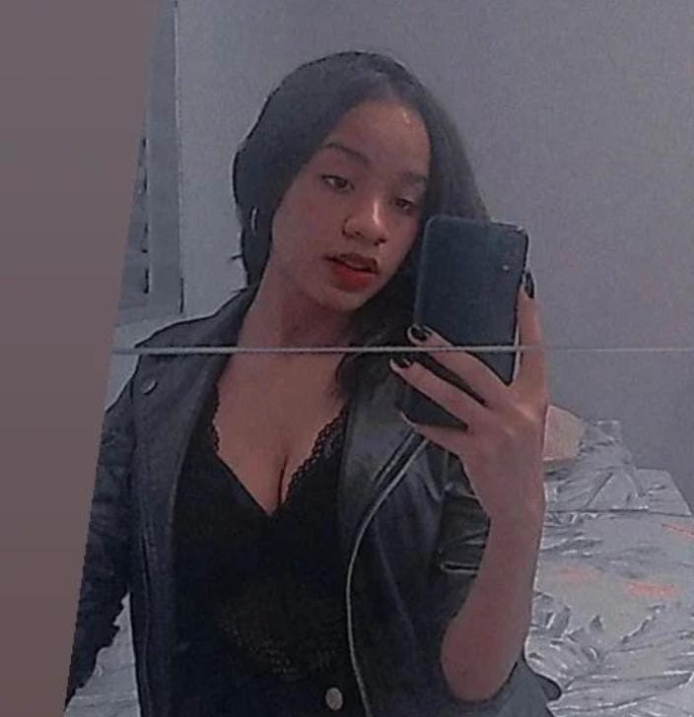
Jéssica Bianca Vicente das Virgens - Design
Lorrany Boschesi Nascimento – Banco de Dados
Luiza Vieira Silva - Programação
Maria Helena Baldan Lemes – Programação e Gerente
+
Nicoly Ferreira da Silva – Banco de Dados

Slide 3
Banco Digital
Dinheiro é importante. Cuidar dele também. As plataformas que podem oferecer esse serviços são ineficientes. As que conseguem fazer esse trabalho, por sua vez, não apresentam uma utilização agradável para o usuário.
Pensando nisso, a Equipe MN está desenvolvendo um Banco Digital que oferece a funcionalidade que você merece, a experiência que você gosta e a segurança que você precisa.

Slide 4


Solução Técnica
Linguagem de Programação
Design – API Swing
Sistema de Geenciamento de Banco de Dados

Slide 5




Solução Técnica

Slide 6
Status Report
Elicitação de Requisitos
Especificação do Escopo
Proposta Técnica
Especificação de Requisitos do Cliente
Modelo Entidade-Relacionamento e Diagrama Entidade-Relacionamento
Diagrama de Classes

Slide 7
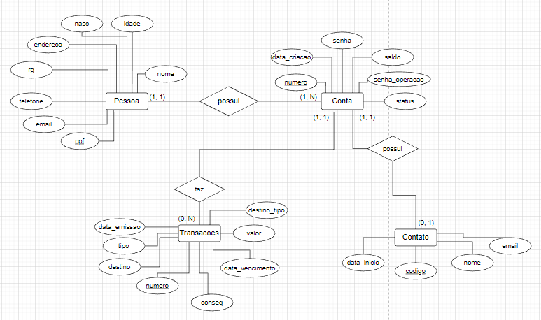
Status Report
MER

Slide 8
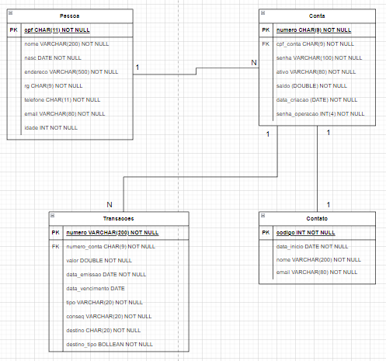
Status Report
DER

Slide 9
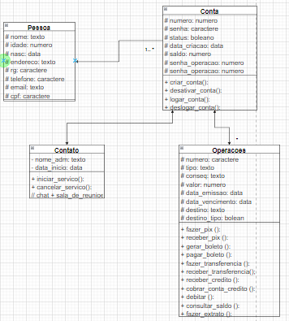
Status Report
UML

Slide 10
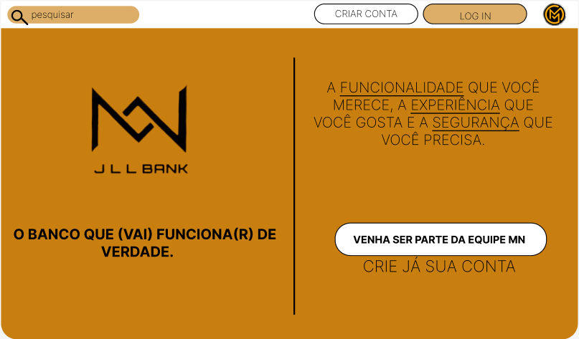
Prototipação

Slide 11
Próximos Passos
INSERTs no SGBD;
Codificar a plataforma;
Associar o Banco de Dados ao Programa;
Design da página;
Testar;
Implementar.

Slide 12

O Banco que (vai) funciona(r) de verdade.

